Slide 1
VirtualBox
Especialidad Programación
Módulo Sistemas Operativos
Sistemas Operativos

Slide 2
CONCEPTO
Es un software de virtualización. Por medio de esta aplicación es posible instalar sistemas operativos adicionales, conocidos como «sistemas invitados», dentro de otro sistema operativo «anfitrión», cada uno con su propio ambiente virtual.

Slide 3
SISTEMAS SOPORTADOS
Entre los sistemas operativos soportados (en modo anfitrión) se encuentran GNU/Linux, Mac OS X, OS/2 Warp , Microsoft Windows.

Slide 4
FUNCIONALIDADES
En cuanto a la emulación de hardware, los discos duros de los sistemas invitados son almacenados en los sistemas anfitriones como archivos individuales en un contenedor llamado Virtual Disk Image, incompatible con los demás software de virtualización.

Slide 5
INSTALACIÓN
En primer lugar instalaremos VirtualBox en nuestro sistema, que en este caso, corresponde a Windows.
Ejecutaremos el lanzador del programa y se abrirá la primera pantalla.

Slide 6
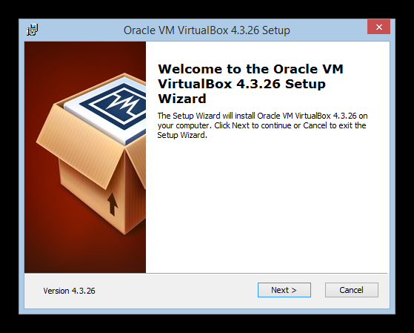
INSTALACIÓN
El programa dará la bienvenida e informará que si continuamos, se instalará virtualbox en nuestro sistema. Se debe pulsar “next” y en la siguiente pantalla elegir los componentes y la ruta donde se instalará.

Slide 7
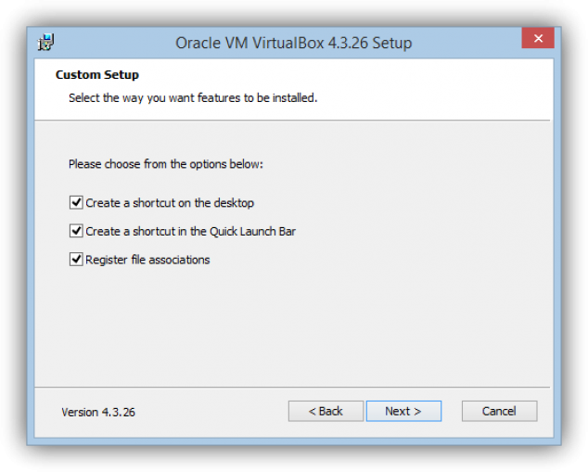
INSTALACIÓN
También dará la opción de configurar los accesos directos.

Slide 8
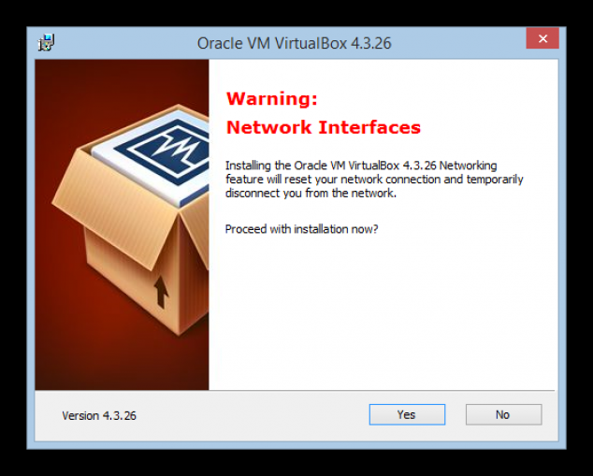
INSTALACIÓN
Posteriormente, el programa advertirá que se realizará una copia de los archivos, se reiniciarán las tarjetas de red y se instalará el programa. Aquí se debe pulsar “install” y esperar el final de la instalación.

Slide 9
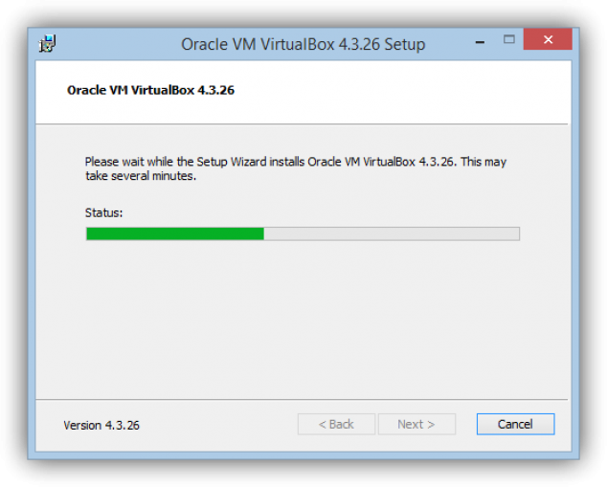
INSTALACIÓN
Una ventana se abrirá para informar respecto al proceso de instalación. Se debe esperar a que finalice.

Slide 10
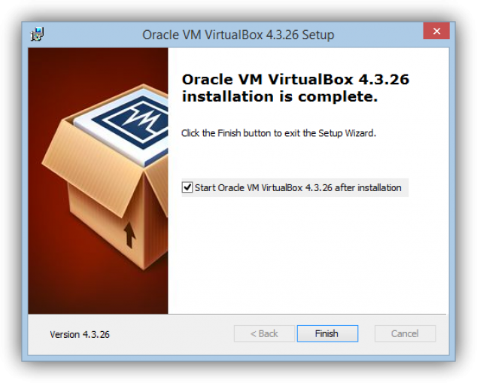
INSTALACIÓN
Finalmente, aparecerá una ventana informando que el programa se ha instalado correctamente en el sistema y que ya está listo para ser usado.

Slide 11
INSTALACIÓN DE UN SISTEMA OPERATIVO MEDIANTE VIRTUALBOX
El uso del programa es sencillo porque tiene un asistente que guía y orienta en la instalación del sistema virtual.

Slide 12
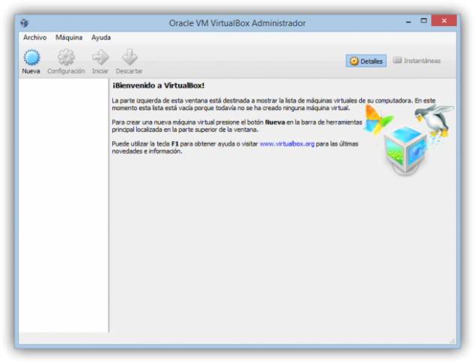
INSTALACIÓN DE UN SISTEMA OPERATIVO MEDIANTE VIRTUALBOX
Para empezar, se debe pulsar en “nueva” para que el asistente comience a guiar la instalación. Ahora será necesario dar un nombre al sistema a instalar e identificar el tipo de sistema operativo. Pulsar “siguiente” para continuar.

Slide 13
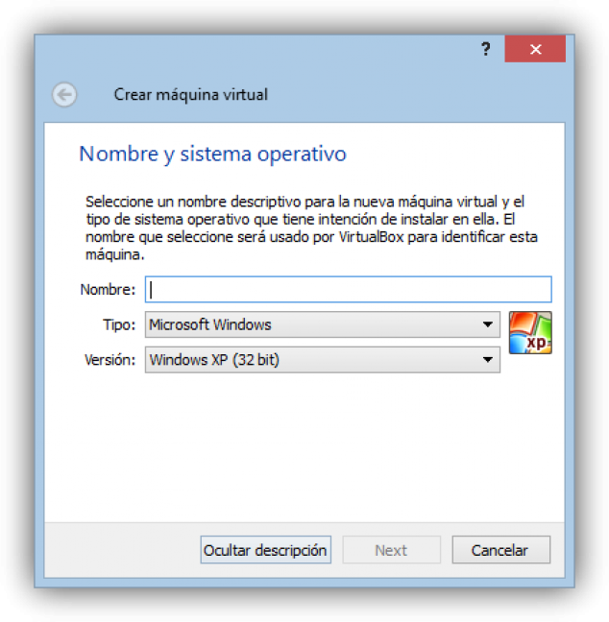
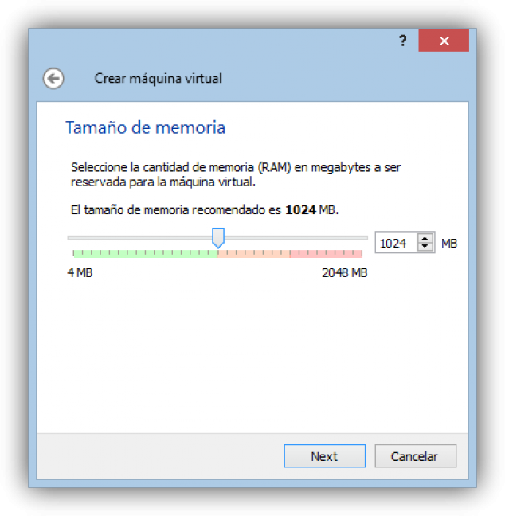
INSTALACIÓN DE UN SISTEMA OPERATIVO MEDIANTE VIRTUALBOX
La siguiente pantalla solicitará asignar la cantidad de memoria ram que se asignará a la máquina virtual. En este caso se recomienda mantener el tamaño predefinido.

Slide 14
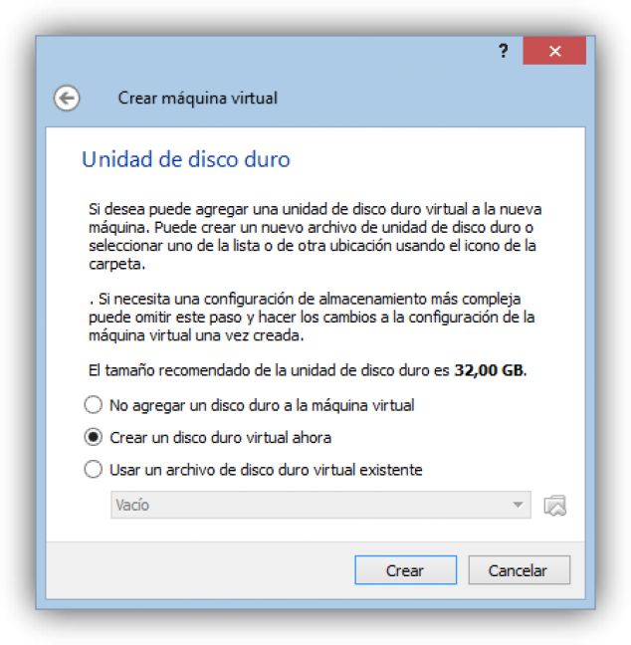
INSTALACIÓN DE UN SISTEMA OPERATIVO MEDIANTE VIRTUALBOX
Luego, se debe continuar con el asistente y crear el disco duro virtual (o utilizar uno ya existente).

Slide 15
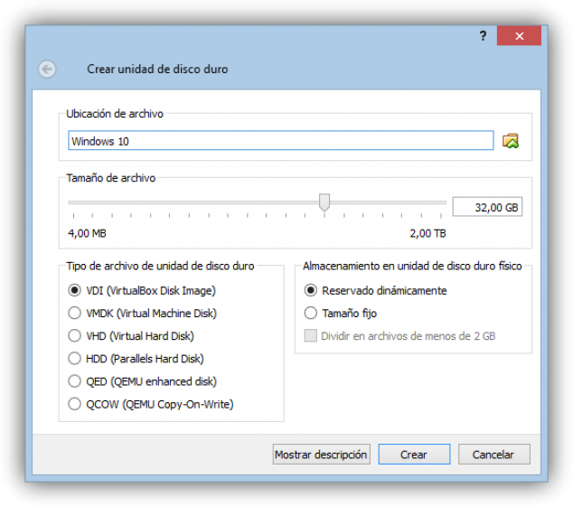
INSTALACIÓN DE UN SISTEMA OPERATIVO MEDIANTE VIRTUALBOX
Al pulsar en “nuevo”, se activará otro asistente que guiará los pasos, como se muestra a continuación.

Slide 16
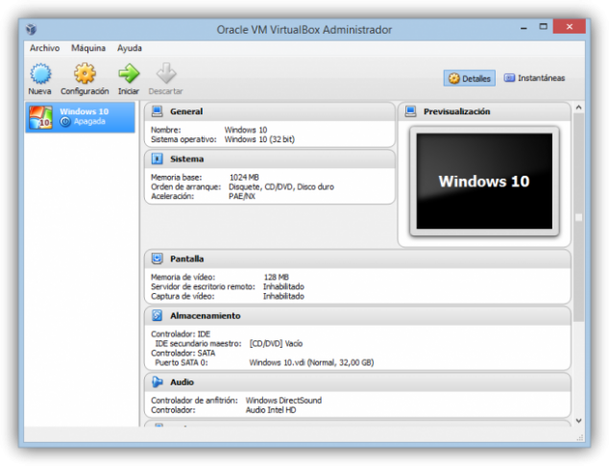
INSTALACIÓN DE UN SISTEMA OPERATIVO MEDIANTE VIRTUALBOX
Una vez rellenado el asistente, sólo quedará guardar los cambios para volver a la pantalla anterior con los cambios hechos. Pulsar “siguiente” para continuar y en la siguiente pantalla, pulsar “terminar”. Hecho esto se creará la máquina virtual, mostrando el cuadro como se muestra a continuación.

